Slide 1
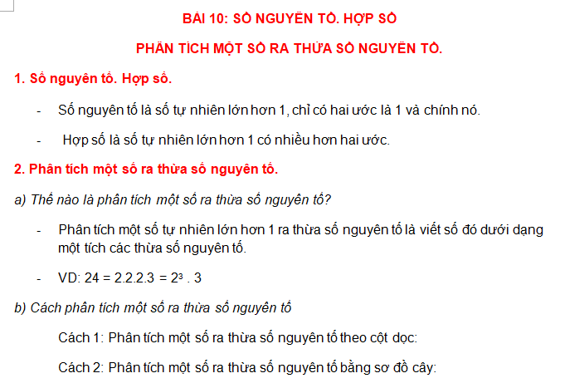
NỘI DUNG GHI BÀI

Slide 2
Số và Đại số
Bài 10
Số nguyên tố . Hợp số.
Phân tích một số ra thừa số nguyên tố

Slide 3
Bài 10: Số nguyên tố. Hợp số
Phân tích một số ra thừa số nguyên tố.
1. Ước và bội
1. Số nguyên tố. Hợp số.
NHÓM 1 | NHÓM 2
2; 3 ; 5 ; 7 | 4 ; 9 ; 15
(Có hai ước:1 và chính nó)
(Có nhiều hơn hai ước)
Các số ở nhóm 1 được gọi là số nguyên tố và các số ở nhóm 2 được gọi là hợp số.
Số nguyên tố là số tự nhiên lớn hơn 1, chỉ có hai ước là 1 và chính nó.
Hợp số là số tự nhiên lớn hơn 1 có nhiều hơn hai ước.

Slide 4
Bài 10: Số nguyên tố. Hợp số
Phân tích một số ra thừa số nguyên tố.
1. Ước và bội
2. Phân tích một số ra thừa số nguyên tố.
a) Thế nào là phân tích một số ra thừa số nguyên tố?
Phân tích một số tự nhiên lớn hơn 1 ra thừa số nguyên tố là viết số đó dưới dạng một tích các thừa số nguyên tố.
VD: 24 = 2.2.2.3 = 2³ . 3
b) Cách phân tích một số ra thừa số nguyên tố
Cách 1: Phân tích cột dọc
Cách 2: Phân tích sơ đồ cây

Slide 5
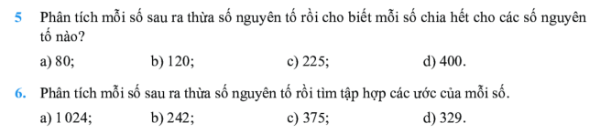
BÀI TẬP VỀ NHÀ

